Slide 1
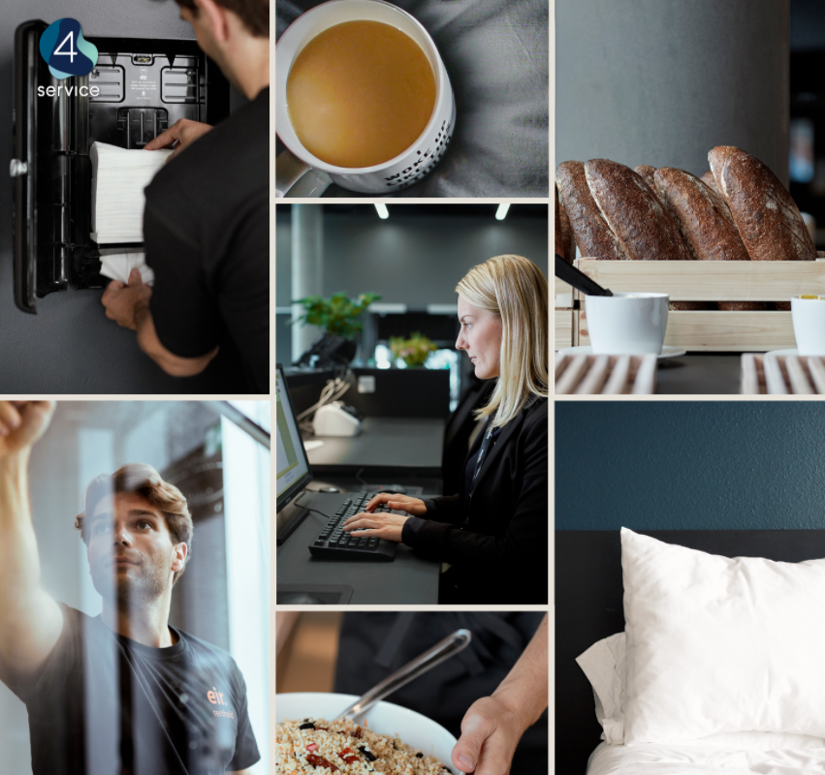

Dialogkonferanse 28.01.2021
Facility Management tjenester

Slide 2

«La oss gjøre det enkelt, og personlig.»
TOR RØNHOVDE, CEO 4SERVICE

Slide 3
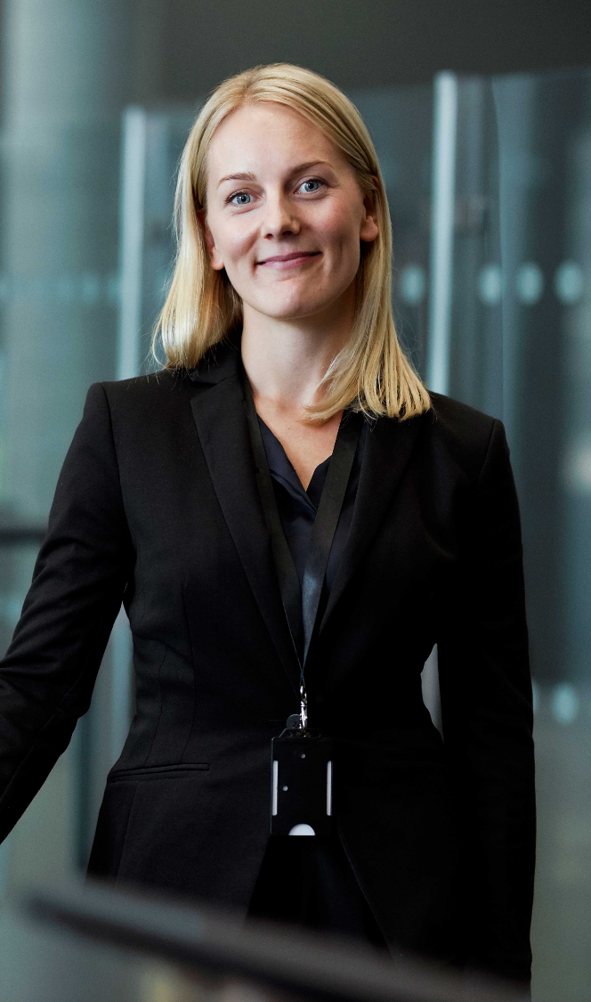
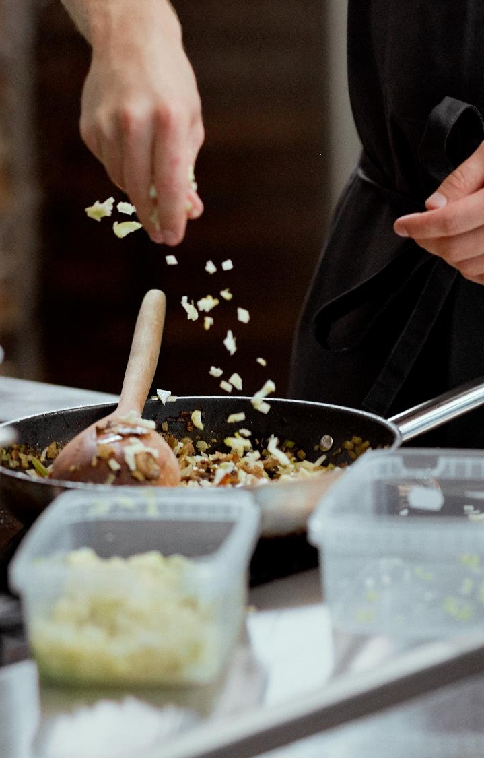


VÅR IDENTITET
SOM OPPLEVELSE
Profesjonelle
Brukerorienterte
Innovativ og fremtidsrettet
SOM ORGANISASJON
Menneskelig orientert
Stolthet i arbeidet
Gode kunderelasjoner
SOM PRODUKT
Kvalitet i leveransen
Fleksibel og tilpasningsdyktig
Bruker teknologi der det er riktig

Slide 4
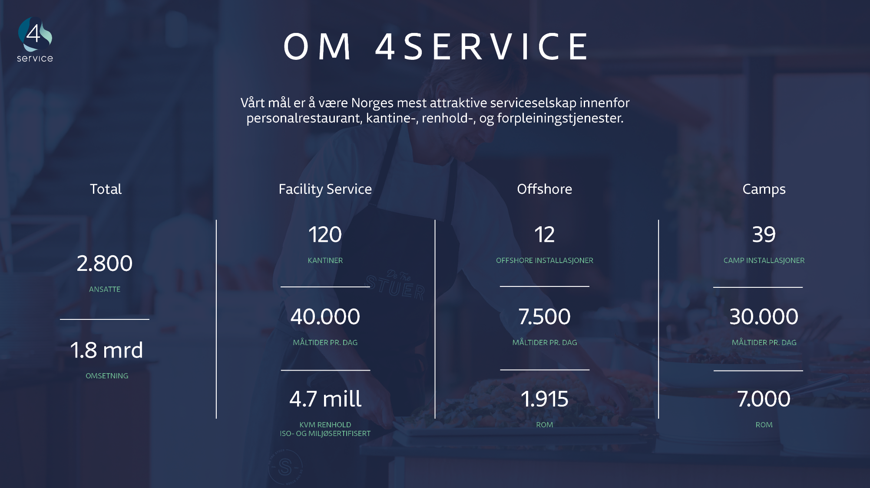
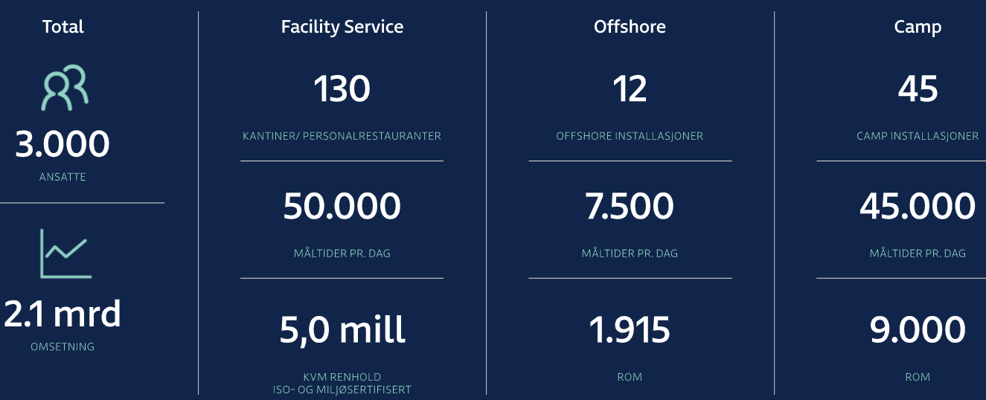

Slide 5

Hvordan differensierer vi oss fra våre konkurrenter?
Beslutninger der de trengs
4Service er en autonom organisasjon. Beslutningsmyndigheten er i størst mulig grad lagt til onsite personell som kjenner den enkelte kunde og har den nødvendige forståelse for kundens ønsker og behov. Vi har også korte beslutningsveier til ledelsesnivå, slik at vi raskt og effektivt kan foreta avklaringer ved behov. Den desentraliserte beslutningsmyndigheten sørger for at avgjørelser og avklaringer blir tatt av de som kjenner kunden og den aktuelle lokasjonen best. På denne måten ser kunden raske resultater.
Lettbeint og fleksibel
4Service har en mer lettbeint og mindre prosesstyrt tilnærming enn våre konkurrenter. Dette gjør oss mer fleksible i hverdagen og det gjør at organisasjonen har vist seg å være endringsvillig for å tilfredsstille våre kunders krav til kvalitet. Dette tillater oss å enklere kunne levere en skreddersydd løsning til våre kunder og tilpasse oss deres unike behov.
Flat struktur
I 4Service er det en flat og ubyråkratisk struktur hvor mye beslutningsmyndighet ligger i kundefronten. Dette gir kunden større påvirkningskraft. Det er en mindre omfattende prosess for kunden å komme med endringsforespørsler underveis i samarbeidet.
Kundeorientert
Vi er en liten organisasjon som evner å innovere raskt og i henhold til kundens ønsker. Vi vil senere i besvarelsen vise til hvordan vi har skapt verdi for våre kunder ved å gjøre endringer i stillingsbeskrivelser, samt utvikling av et eget digitalt økosystem, IZY. Evnen til å tenke og handle innovativt sikrer at vi opprettholder kvalitet og at vi evner å tilpasse oss kundenes stadig endrede behov.

Slide 6
Tiltenkte kjerne/- og opsjonstjenester
Matcher og sammenfaller med våre tjenester og kompetanse

Slide 7
Punkter til diskusjon
Hvordan bør en Operativ Site Manager rolle tilrettelegges og struktureres på best mulig måte for å dekke Ruters behov og minimere administrativt arbeid og oppfølging i forbindelse med tjenestene i anskaffelsen?
Det ønskes innspill fra leverandør om hvordan en resepsjonstjeneste på best mulig måte bør legges opp for å dekke Ruters behov.
Hvordan tilrettelegger leverandøren for en dynamisk modell, derav også prismodell rundt den nye «normalen» med færre brukere av kontorlokalene og kantinetjenester?
For hvilke tjenesteområder anbefaler/benytter leverandør SLA, derav KPI styring?
Hvordan sikrer leverandøren innovasjon og tilbud av det siste innen tjenester og utstyr i løpet av avtaleperioden?
Hvilken erfaring har leverandør med arbeidsplass-konsept (smart office)?
Hva ser leverandøren som fordel og ulempe med NS-INSTA 800 sammenlignet med en frekvensbasert renholds modell?

Slide 8
Punkter til diskusjon
1. Hvordan bør en Operativ Site Manager rolle tilrettelegges og struktureres på best mulig måte for å dekke Ruters behov og minimere administrativt arbeid og oppfølging i forbindelse med tjenestene i anskaffelsen?
Site Manager vil være naturlig kontaktpunkt for alle tjenester
Finne naturlig plass på leveransen, gjerne som en del av servicetorg
Viktig å kartlegge reelt behov og oppgaver

Slide 9
Punkter til diskusjon
2. Det ønskes innspill fra leverandør om hvordan en resepsjonstjeneste på best mulig måte bør legges opp for å dekke Ruters behov.
Kartlegge reelt behov for Ruter
  Resepsjon, besøkshåndtering, sentralbord etc
Skreddersy løsninger og oppgaver ut ifra behov og ønske for leveransen
Aktiv bruk av teknologi og innovasjon

Slide 10
Punkter til diskusjon
3. Hvordan tilrettelegger leverandøren for en dynamisk modell, derav også prismodell rundt den nye «normalen» med færre brukere av kontorlokalene og kantinetjenester?
Fleksibilitet og tilgjengelighet blir viktig fremover
Endre krav og ønsker
  Ikke bare reduksjon, men endrede arbeidstider og vaner som igjen medfører endrede behov til tjenester og tilgjengelighet

Slide 11
Punkter til diskusjon
4. For hvilke tjenesteområder anbefaler/benytter leverandør SLA, derav KPI styring?
Gode KPI’er bør eksistere for alle tjenester
  Enkle å forstå
  Enkle å måle
  Benyttes kommersielt (pisk/gulrot) og strategisk utviklingsmessig

Slide 12
Punkter til diskusjon
5. Hvordan sikrer leverandøren innovasjon og tilbud av det siste innen tjenester og utstyr i løpet av avtaleperioden?
Faste gjennomganger i operative og strategiske møter
Grunnleggende kultur og tilnærming i eget system
Teknologi – for reelle forbedringer og ikke bare for teknologiens skyld

Slide 13
Punkter til diskusjon
6. Hvilken erfaring har leverandør med arbeidsplass-konsept (smart office)?
Kommer mer og mer blant kunder og leveranser
Viktig med økende grad av fleksibilitet og tilgjengelighet, synergier og muligheter
Utnytte teknologi og synergier

Slide 14
Punkter til diskusjon
7. Hva ser leverandøren som fordel og ulempe med NS-INSTA 800 sammenlignet med en frekvensbasert renholds modell?
Fordeler
  NS Insta800 dekker alle kostnader (Daglig renhold og temporære tjenester).
  Åpner for å gjøre vurderinger av renholdsbehov og leverandør kan benytte spart tid i områder med større behov.
Ulemper
  At man i forkant skal bestemme seg for behovet (Leverandør) for temp.renhold og det er alltid usikkerhet rundt omfang og vil derfor føre til i noen tilfeller høyere pris.
  Kreves at kontaktperson har stor innsikt i Insta standarden. Det kreves en spisskompetanse fra oppdragsgiver for å komme med en bestilling for forstå hva bestillingen er.
Frekvensbasert renhold
  Styres med frekvens og gjøremål som leverandør og kunde er enige i.
  Avvik på renholdet er mer satt i at renhold skal utføres korrekt til hver enkel renholdsdag.

Slide 15

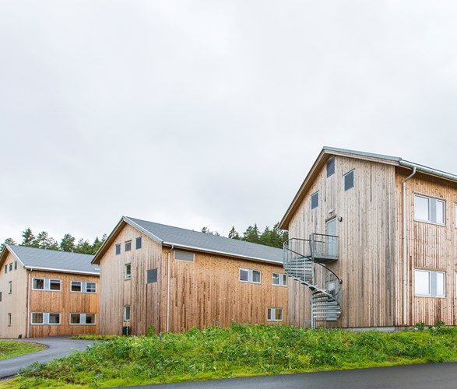
Takk!

